Slide 1


Quantifying anomalies in patients with neuropathologies via diffusion Magnetic Resonance Imaging. (Application to Alzheimer diagnosis)
Nicolas Indriets

Slide 2
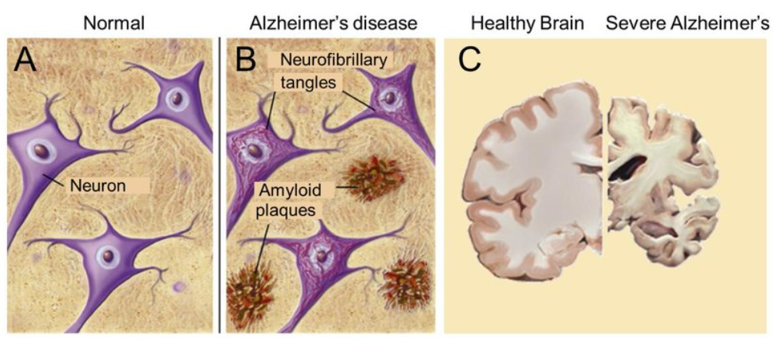
Alzheimer
Notes:
La maladie d’Alzheimer est une maladie neurodégénérative qui détruit les cellules cérébrales de façon lente et progressive. Les symptomes sont très différents d’une personne à l’autre mais concernent souvent la mémoire à court terme ou une disorientation dans l’espace et le temps. Cette maladie est à ce jour incurable mais il existe des traitements symptomatiques. Elle est plus fréquente chez les personne agées mais peut apparaitre plus rarement chez des personnes plus jeunes. Elle n’est presque jamais héréditaire sauf dans une forme très rare.
À ses stades tardifs, la MA se caractérise par une démence et est associée à des plaques Aβ généralisées et à des agrégats de tau sous forme d'enchevêtrements neurofibrillaires. On retrouve généralement l’amyloid-beta dans tout le cerveau et la protéine tau plutôt dans le lobe temporal median avant de se propager.
Amyloid-beta est une protéine formée à partir d’amyloid precurseur qui se trouve dans la membrane. Cette protéine est coupé par des enzymes mais à des localisations mauvaises et donc devient insoluble. Elle forme ensuite des plaques entre les neurones et peut perturber le signal ou encore causer de l’inflammation. La protéine tau quant à elle maintient les microtubules des celulles. Cependant l’amyloid-beta en dehors de la cellule active une voie qui active de la kinase qui apporte un groupement phosphate à la protéine tau, lui changeant sa forme et la sortant des microtubules. Les proteines tau se regroupent alors formant les enchevetrements neurofibillaires. Les microtubules se detruisent alors et mènent à la mort de la cellule. Le cerveau va donc rétrécir.
Comme la pathologie des plaques et des enchevêtrements neurofibrillaires est souvent présente dans le cerveau de personnes âgées en bonne santé cognitive, il est généralement admis que les processus biologiques qui sous-tendent la MA sont présents pendant des décennies avant l'expression des symptômes. Ainsi, l'imagerie peut potentiellement expliquer l'évolution de la MA du vieillissement normal à la démence, en passant par le stade de la déficience cognitive légère.

Slide 3

What has already been done
Preprocessing with MPPCA denoising, Topup and Eddy correction
White matter mask
DTI, Diamond and ODF models
Noddi and MF still need to be done.

Slide 4
What need to be done
Calculate Noddi and MF
Analyse the metrics calculated with statistical analysis in Elikopy
Compare the results obtained with the literature.
Use tractography and try to have graphic result.
Goal is to answer my question of research : What best explains tau accumulation and hypometabolism in the posterior cingulum cortex ?

